Slide 1
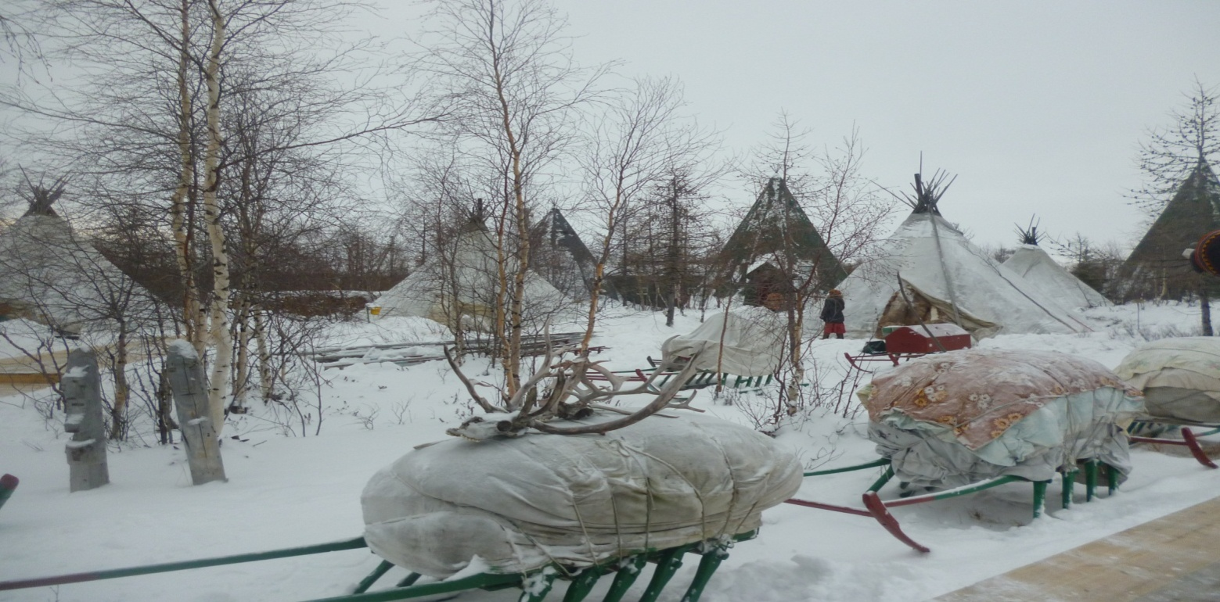
Департамент образования МОУ «Школа – интернат среднего (полного) общего образования
с.Кутопьюган» Выполнил: Ядне Семён Николаевич, учитель технологии
СРЕДСТВА ПЕРЕДВИЖЕНИЯ НЕНЦЕВ В ТУНДРЕ

Slide 2
Содержание
Актуальность проблемы
Цель и основные задачи
Концепция проекта
Этапы работы
Ожидаемый результат
Заключение
Литература

Slide 3
Цели и задачи:
Сохранение изготовление всех видов нарт.
Образовательные задачи:
Дидактическое – знакомство с видами нарт.
Развивающие- развивать навыки изготовление детских нарт.
Воспитательное – воспитание любви бережному отношению к ездовому транспорту .
Оформление:
Презентация «Оленний транспорт»
Выставка игрушечных нарт.
Плакаты с изображением разных типов нарт.

Slide 4
Концепция проекта
Транспортное снаряжение. Существенную часть своей жизни ненец кочевник проводит на нарте. Ею он пользуется круглый год. Ненецкие нарты очень прочны,
достаточно устойчивы при езде, при этом их внешний вид весьма изящный. В каждой нарте видна рука мастера.
Отметим одну особенность в нарте: благодаря своеобразному наклону копыльев расстояние между полозьями шире, чем площадки в верхней части, а если учитывать, что полозы несколько раз массивнее, чем нащепы и что копылья
Расположены в задней половине саней, то станет ясно, что нарта весьма устойчива при движении. Крепость нарты достигается за счёт неподвижного соединения ее частей.
И в военные , и в послевоенные годы почтово- пассажирские перевозки на территории автономных округов, до появления авиации, осуществлялись зимой
Повсеместно на оленьих упряжках. Для этих целей создавались особые транспортные стада и почтовые станции в тундре и тайге.
Кочевой образ жизни ведётся круглый год. И до наших дней сохранился транспорт на котором ездили наши предки. Двигаться приходится по бездорожью
и только с помощью оленей. До сих пор процветает оленеводство на севере, значит жизнь оленевода продолжается.

Slide 5
Ведущие

Slide 6
Этапы работы
№ п/п | Наименование мероприятий | сроки | ответственный | финансирование
1 | Анкетирование | сентябрь | Учитель Ядне С.Н. | -
2 | Интервьюривание | октябрь | Организатор уч. | -
3 | Приглашение в кружки «Умелые руки» | сентябрь – октябрь 3 раза в неделю | Руководитель Кружка Ядне С.Н. | Департамент образования
4 | Неделя технологии | 1 раз в год | Учителя технологии | -
5 | участие в конкурсах | каждый в год | учитель Ядне А.Т. | -
6 | Выставка работ | 1 раз в год | учителя технологии | -

Slide 7
Исполнение песни «Нарты спят»

Slide 8
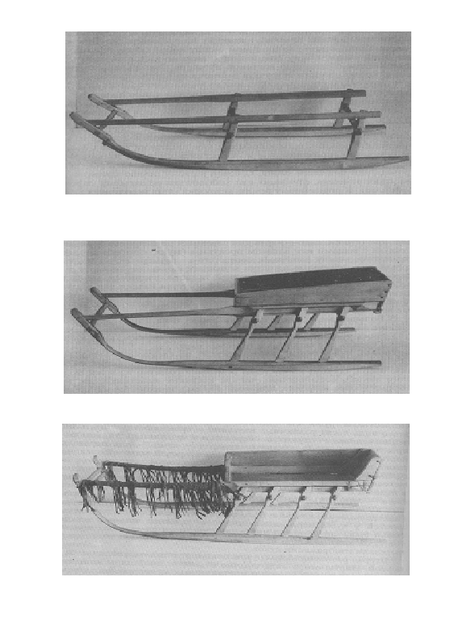
Ожидаемый результат
Повышение уровня мотивации изучения изготовление ездовых нарт.
Формирование навыков изготовление игрушечных нарт.
Познавательная активность учащихся при сборке нарт
Коммуникативные общительные умения

Slide 9
Литература
А.А.Южаков Оленеводство Ямала стр.51 -64
С.Н.Няруй сборник песен «Праздник тундры» стр.71-73
Л.В.Лапцуй «Песни мои- детям» стр. 160
Л.М.Хомич «Ненцы» стр. 107 -115

